Slide 1

一般社団法人
全国空き家アドバイザー協議会 ○○県○○支部
令和５年１２月度例会
学習プログラム用
（過去の例会資料も参考にしてください）
相続に関する税について

Slide 2
相続税について
被相続人が死亡すると、亡くなった時点で所有している財産が相続税の対象となります。
土地・建物・預貯金・株・投資信託・保険・家具・家電など様々な財産をお金に評価して、税務署へ申告する必要がります。
ただし、この相続税の申告はすべての人が必要なものではありません。
相続税の申告が必要な方は全体の約8.3％程度です。
相続財産には共通して使える控除があります。

Slide 3
相続税計算における控除
・基礎控除
3,000万円＋600万円×相続人数が控除されます。
例えば、相続人が5人の場合、
3,000万円＋600万円×5人＝6,000万円
この場合、亡くなった方の財産が6,000万円以下であれば、相続税の申告義務はありません。
6,000万円を超えると、超えている分のみが相続税の対象となります。

Slide 4
みなし相続財産の控除
死亡保険金・死亡退職金などを「みなし相続財産」と呼びます。（亡くなったことを理由に発生するものです。）
みなし相続財産には基礎控除とは別の控除が設けられています。
500万円×相続人数 が控除額となります。
例えば、相続人が5人の場合、
500万円×5人＝2,500万円の控除が、基礎控除とは別に使用が可能です。（控除の対象はみなし相続財産のみ）
例えば死亡保険金が2,500万円あった場合、
1人が2,500万円受け取っても、5人が500万円ずつ受け取っても、
すべて控除できるため、その保険金は非課税となります。

Slide 5
相続税の申告期限について
相続税の申告が必要な場合、被相続人が亡くなった日から10ヶ月以内に相続税の申告をしなくてはなりません。
期限をすぎると、その翌日から2.5％、2ヶ月以上経つと以降8.8％の延滞税が課されます。
相続税の支払いを放置すると、「差し押さえ」「換価」「配当」 といった滞納処分がされます。
「差し押さえ」・・・滞納者に財産の勝手な処分を禁じる
「換価」・・・差し押さえた財産を競売に出しお金に換える
「配当」・・・換金した金銭を相続税として回収する
相続税がすぐに支払えない場合は、「延納（分割支払い）」「物納」といった方法がありますが、現状、税務署が認める事例は非常に少なく、使えないと考えたほうが良いでしょう。

Slide 6
相続税に関する特例
・小規模宅地の特例
「家なき子」を生まないための特例とも言われます。
同居の子どもが実家を相続した場合や事業を引き継ぐ方が土地を相続したときに大幅に土地の評価額が減額される特例です。
・配偶者特例
配偶者が財産を引き継ぐ場合には、受け取った側の配偶者は1億6,000万円または自身の法定相続分※までは税金が課されないという特例です。
※相続財産が10億円 配偶者の法定相続割合が1/2の場合は5億円
上記の特例は税務署へ申告をすることで使える特例なので、
特例を使うことで相続税が0円になる場合は申告が必要です。
→特例を使うには税務署へ相続税申告は必須

Slide 7
代表的な財産の評価方法
・土地
路線価と面積をかけ合わせることで大まかな金額がでます。土地の形によってその金額から増減額します。
路線価は国税庁のHPにて毎年7月1日に公表されるものです。
・建物
固定資産税の納税通知書（4〜5月頃に届くもの）に記載の評価額をそのまま使用します。

Slide 8
・株の評価方法
以下の4つの金額の中で一番低い金額を使用します。
・亡くなった日の終値
・亡くなった月の終値の平均
・亡くなった前月の終値の平均
・亡くなった前前月の終値の平均
上記で算出した金額に株数をかけることで株の相続税評価額を計算することが可能です。

Slide 9
・保険契約の評価方法
火災保険などの亡くなった方が契約者である保険も財産の一部となります。亡くなった日にもし解約していたら手元にお金がいくら返ってきたか？を保険会社に問い合わせる必要があります。これを解約返戻金といいます。
・その他財産の評価
電話番号（NTT）は1回線1,500円で評価します。
家具・家電等の家財道具は「家財道具一式」として評価を実施します。

Slide 10
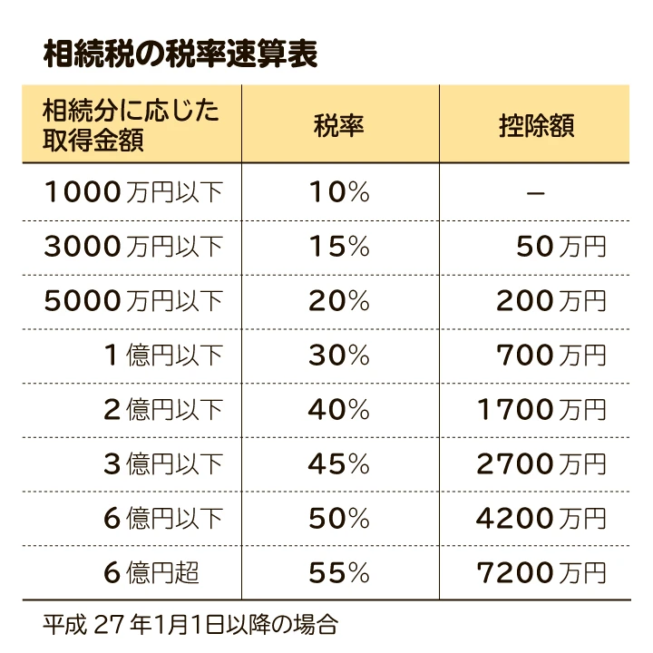
相続税の計算方法
相続人が配偶者と子ども2人、財産が1億円の場合
①相続財産から基礎控除を引きます（※みなし相続財産はないものとします）
10,000万円-4,800万円=5,200万円
②それぞれの法定相続分にお金を割り振ります。
配偶者A 1/2（2,600万円）2,600万円×15％-50万円=340万円
子どもB 1/4（1,300万円）1,300万円×15％-50万円=145万円
子どもC 1/4（1,300万円）1,300万円×15％-50万円=145万円
③相続税の総額を実際の取得割合で按分します。
340万円＋145万円＋145万円=630万円（相続税の総額）
これを実際に取得した財産額で案分する。
実際の取得割合→Aが70％ Bが30％ Cが0％
Aさん 630万円×70％=441万円→0円（配偶者特例活用）
Bさん 630万円×30％=189万円
Cさん 630万円× 0％= 0円
→結果、この場合納税する金額の総額は189万円となる。

Slide 11
空き家の専門家として
「空き家課題」と「相続」は密接な関係があります。
空き家課題解決の専門家として、基本的な相続税に関する知識を紹介させていただきました。
（令和5年8月の勉強会資料でも相続について触れています。併せて活用ください。）
相続税に関する一般的な知識を習得し、話すことは問題ありませんが、未資格で相続税申告を代理等することは税理士法に抵触する行為となりますのでご注意ください。

